Slide 1
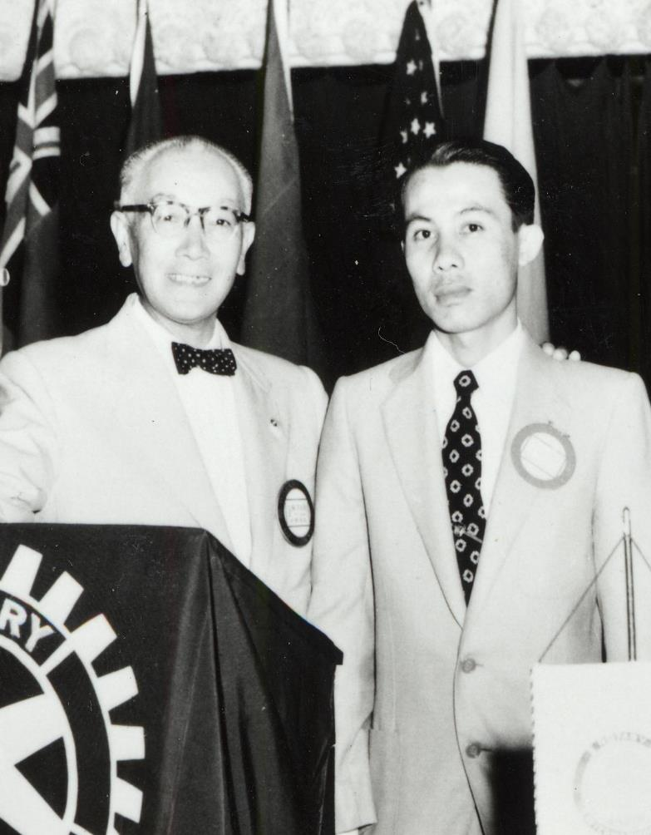

公益財団法人
ロータリー米山記念奨学会
外国人留学生への奨学金
ロータリー
米山記念奨学事業
2025年9月

Slide 2
01
米山記念奨学事業とは？

Slide 3
米山記念奨学事業の概要
日本のロータリー独自の事業
（RIが定める多地区合同活動の手続を完了）
日本で学ぶ外国人留学生を支援
（公益財団法人を設立し運営）
世話クラブ・カウンセラー制度で
交流を重視 “人を育てる事業”
Notes:
★豆辞典p4-6に対応
まずは概要を説明します。
ロータリー米山記念奨学事業は、日本のロータリーが作り育てた独自の事業で、34地区、全地区が参加する多地区合同活動です。
1952年に事業が始まって以来、一貫して、日本で学ぶ外国人留学生を支援しています。
「公益財団法人ロータリー米山記念奨学会」というのは、この事業をおこなうために、日本のロータリーが協同して運営する奨学財団で、財源はすべてみなさんからのご寄付で成り立っています。
この奨学金の最大の特長は「世話クラブ・カウンセラー制度」です。米山奨学生には世話クラブの例会や活動に参加してもらい、交流することを大切にしています。
カウンセラーを経験した方からは、「文化や言葉の違いなどを越えて交流ができて自分の人生が豊かになったと思う。」「家族が増えたような気持ちになり、国際交流の理解が深まった」など、肯定的意見が多く寄せられました。（2024学年度カウンセラーアンケートより）

Slide 4
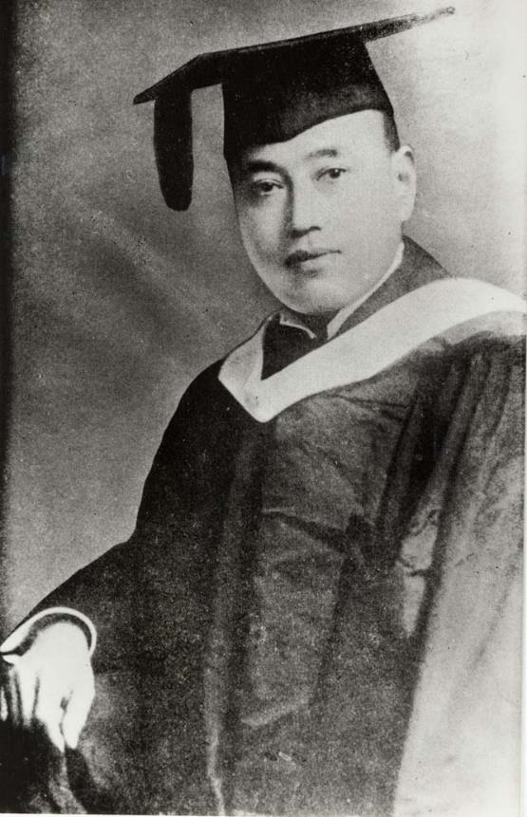
日本のロータリーの父
米山 梅吉氏（1868-1946）
ポール・ハリス氏と同じ1868年に誕生
ダラスRC会員の福島喜三次氏と米国で出会い、1920年、日本で最初のロータリークラブ、東京RCを創立
日本初の信託会社、三井信託株式会社を設立
Notes:
★豆辞典p5に対応
ロータリー米山記念奨学金は、日本のロータリーの父、米山梅吉翁の名前を冠した事業です。
と言いましても、梅吉さんの財産で作られたものではありません。
米山梅吉翁は1868年、ロータリーの創設者、ポール・ハリス氏と同じ年に生まれました。
遣米使節団の一員としてアメリカ滞在中、ダラスロータリークラブの会員となっていた日本人の福島喜三次（ふくしま きさじ）氏と出会い、1920年に日本で最初のロータリークラブ、東京ロータリークラブを設立しました。そのため、日本のロータリーの父と呼ばれています。
梅吉さんは、日本で初めての信託会社、三井信託株式会社を設立したことで知られています。晩年は、三井報恩会を通じて、ハンセン病や結核の患者を救う助成事業を行い、私財を投じて小学校を設立するなど、人生を通じて常に、奉仕に情熱を傾ける人物でありました。

Slide 5
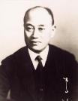

「米山基金」から
70年
1946
米山梅吉氏
逝去
日本のロータリーが
国際ロータリーへ復帰
1949
1952
1967
1957
東京ＲＣが
米山基金を発表
財団法人設立
日本全国の組織へ
“平和日本”を
世界へ
2022
2017
米山基金創設から70年
財団設立
50周年
Notes:
★豆辞典p1-2（年表）に対応 ※自動的に道程のみがアニメーションで表示されます
クリック！（年代のアニメーションが表示されます）
終戦翌年の1946年、米山梅吉さんが亡くなりました。
3年後の1949年、戦争のため解散を余儀なくされていた日本のロータリーが、国際ロータリーへ復帰します。
戦後の落ち着きを取り戻すにつれ、梅吉さんの功績を永遠に偲ぶことができるような、何か有益な事業をやろうではないかという声が大きくなってきました。
当時の日本はまだ食糧事情もはかばかしくなく、会員たちは「クラブへ行けばお茶を入れてもらえる」と、弁当を持参し、ストーブを囲みながら熱心に議論をしていたそうです。（『ロータリー米山記念奨学会25年史』より）
そして1952年、東京RCが「米山基金」の構想を発表しました。これは、アジアから優秀な学生を招いて学費を援助するとともに、二度と戦争の悲劇を繰り返さないために“平和日本”を肌で感じてもらいたい、というものでした。
この「米山基金」が、わずか5年で日本の全ロータリークラブの共同事業となり、1967年には財団法人ロータリー米山記念奨学会が設立されました。
【参考】
写真は、米山梅吉翁（上）と、米山基金の構想を発表した古澤丈作氏（下）
米山梅吉氏（1868-1946）
古澤丈作氏（1881-1955） 1928年に大連宣言

Slide 6
02
米山奨学生
Notes:
続いて、奨学生の人数や選考プロセスについて説明します。

Slide 7
国内最大級の奨学生数
2025
学年度
964人
累計24,830人
新規700人/継続264人
134の国と地域
（2025年7月現在）
Notes:
★豆辞典p6、p13
米山は、外国人留学生を対象とする民間の奨学金では、国内最大規模です。
2025学年度は、日本全国で964人（前年度925人）が採用され、各ロータリークラブでお世話をいただいています。累計では、今年1カ国※増え、世界134の国と地域から2万4,830人を支援しています。
※新たに採用されたのは「マラウイ共和国」です。
クリック！（左の円グラフが表示）
今年度の奨学生の国・地域別の割合はグラフのとおりです。
クリック！ （右の円グラフが表示）
これまでの累計では中国、韓国、台湾が多いですが、ここ数年でベトナムからの留学生が急増しており、台湾に次いで多くを占めています。

Slide 8

Q
中国人奨学生の割合は増えていますか？
この10年間は大きな増減なし
N=23万人
留学生
全体
41.2%
日本の高等教育機関で学ぶ外国人留学生の41.2％が中国人
N=6,200人
指定校推薦で合格した奨学生の40.7％が中国人
応募
資格者
62.7%
N=942人
各地区選考委員会は、
地域の偏りを避けるよう努力
採用
奨学生
40.7％
（中国国内の地域の多様性を重視）
Notes:
（★豆辞典p28にQAあり）
前のスライドで見た通り、米山奨学生の国籍で、最も多くを占めるのは中国です。想像していたよりも多いな…、そんな印象を持たれる方もいらっしゃるかもしれません。
クリック！（１つ目が表示）
米山奨学生における中国国籍の割合は約40％で、この10年間大きな増減は見られません。
クリック！（２つ目が表示）
中国の学生が多い最も大きな理由は、日本の大学等の高等教育機関で学ぶ外国人留学生のうち41.2％が中国人であるためです。
クリック！（３つ目が表示）
米山は、各地区が選定する「指定校」から、米山奨学生としてふさわしい留学生を推薦してもらい、そこから地区の選考試験を経て、採用されます。
2025学年度は応募時の62.7%中国籍留学生の割合が採用時には40.7％となっています。
クリック！（４つ目が表示）
各地区では、指定校に対し「推薦者は1カ国に偏らないように」といった要望を出し、多様な国から採用できるよう工夫しています。
また、選考においては優秀性を重視しつつ、同じ中国出身でも内モンゴル自治区など多様な地域から選ばれるよう配慮しています。
このように、一つの国に偏ることなく、様々な国の留学生を支援できるように各地区共に努めております。

Slide 9
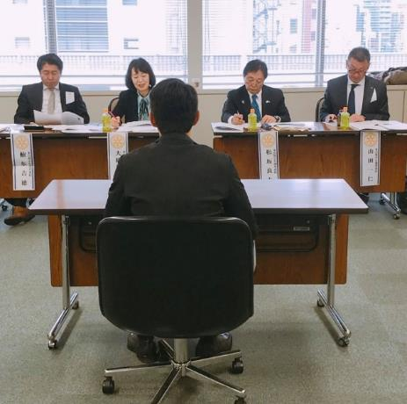
奨学生の選考
採用基準（全国統一）
留学の目的
将来の目標
人間性
人 柄
地区裁量
交流への
熱意
コミュニケーション能力
勉学への意欲、人物面・学業面が優秀、
将来日本との架け橋になりうる人材
家庭状況、経済状況は評価対象外
Notes:
★豆辞典p12
※自動的に、採用基準項目が黄色く強調されます
さて、米山奨学生の採用は、全国統一の基準があります。
「将来の目標・留学の目的がきちんとしているかどうか」
「交流への熱意があるかどうか」
「人柄の良さ」
「コミュニケーション能力の高さ」
詳しい評価項目は公表していませんが、全国統一の評価項目を使って、各地区の選考委員会が面接選考をしています。もちろん、応募書類の審査もしています。
ロータリー米山記念奨学会は2012年に公益財団法人となり、より一層の公平性・透明性を確保するため、このように全地区共通の選考基準で選考をしています。
クリック！（＋「地区裁量」が表示されます）
そのうえで、例えば「国籍や県別割合の調整」「地区独自に実施するグループディスカッションの評価」など、地区の裁量を加えて良いことになっています。
米山奨学金はお金に困っている留学生の経済支援ではありません。
珍しい国だから、生活に困っているから、あるいは、学校の成績が優秀だから･･･。ただそれだけでは米山奨学生に合格しないのです。
将来、日本と世界とを結ぶ架け橋となって国際社会で活躍し、ロータリーの良き理解者となる人材を育てる事業なのです。

Slide 10
03
寄付金の状況
Notes:
次に、寄付金についてお話しします

Slide 11
ご寄付は奨学事業に
2024-25年度は、寄付金収入が約1億1,500万円の減少
寄付金総額：13億3,052万円
配当金250,020
収入
当期正味財産減少額
-7,199
普通寄付金
405,066
特別寄付金
925,458
利息収入48,479
事 業 費 計：15億8,949万円
支出
奨学金
1,282,880
補助費ほか
306,609
管理費
46,733
（単位:千円）
全体支出の 97% が事業費
Notes:
★豆辞典p7に対応
昨年度、2024-25年度の寄付金収入は13億3,052万円（前年度14億4,569万円）と、前年度から約1億1,500万円減少となりました。
一方、配当金（前年度比＋9,342万円）・利息収入（前年度比＋2,579万円）が増加し、総収入は前年並みを維持しています。
上段グリーン色の有価証券の配当金（※1）は、事前の取り決めにより、奨学金にのみ使用しています。
みなさまのご寄付はほとんどが奨学金に使われていますが、奨学金以外、例えば地区や世話クラブへの補助費、事業部門の職員人件費などにも一部使われています。
米山奨学事業は、規模が非常に大きい事業であるにもかかわらず、管理費は支出のわずか3％です。
超低金利時代ということもあり、管理費が利子収入を超えてしまうこともありますが、基本的には、利子収入で賄っていくよう努めています。
（※1）2016年9月に坂本ドネイション・ファウンデイション株式会社(SDF社)から当財団に寄贈された株式の配当金となります。

Slide 12
寄付金の
種類
米山奨学会への寄付は
寄付金控除の対象です
普通寄付金
特別寄付金
財団法人設立時の約束
奨学会の安定財源
クラブで決定した金額×会員数
個人・法人・ クラブからの任意寄付
1円～ＯＫ！
表彰対象
Notes:
★豆辞典p22に対応
米山奨学会への寄付は大きく2種類です。
クラブから会員数分を納める「普通寄付金」と、それ以外に、個人・法人・クラブから任意で出す「特別寄付金」です。
「普通寄付金」は、かつて米山奨学会が財団法人を設立しようとした際、当時の文部省はなかなか首を縦にふってくれませんでした。そこで、普通寄付金の確約を国内全クラブからもらい、安定財源とすることを約束したことにより、ようやく財団法人の設立の認可が下りたという経緯があるもので、大切な役割を担っています。
「特別寄付金」は、任意でしていただくものです。こちらは個人やクラブ、法人の実績となり、表彰の対象となります。
米山奨学会への寄付は寄付金控除の対象となり、確定申告をすれば、所得税、法人税の税制優遇を受けることができます。相続税も非課税となります。
※どの程度軽減されるかは豆辞典のp24をご参照ください

Slide 13
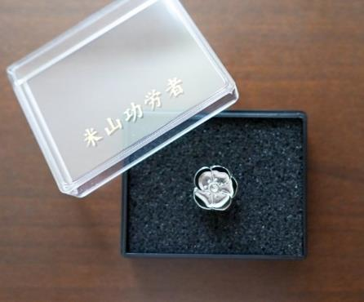
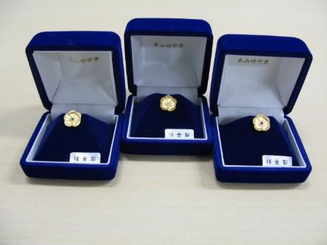
表彰制度 【個人寄付】
累計額 | 表彰名 | 表彰品
3万円 | 準米山功労者
10万円 | 第1回米山功労者 | 感謝状
20万～90万円 | （以降10万円毎に） 第2回～9回 米山功労者マルチプル | 感謝状 +50万円でピンバッジ （銀色）
100万 ～390万円 | 第10回～ 米山功労者 メジャードナー | 感謝状 +100万円毎にピンバッジ （金製）
400万円～ |  | 感謝状 +100万円毎にクリスタル盾
▲ 50万円の表彰品（ピンバッジ）
▲ メジャードナー表彰品（ピンバッジ）
Notes:
★豆辞典p23に対応
米山へ特別寄付金は、表彰の対象となります。
個人として特別寄付をした場合、累計で10万円に達すると「米山功労者」となり、米山奨学会から感謝状が贈られます。
2023年度から表彰制度が一部変わり、累計50万円になった方に、新たにピンバッジが贈られることになりました。
こうしたこともモチベーションの一つにしていただき、ぜひ、継続的に寄付をしていただけますよう、お願いいたします。

Slide 14
寄付実績
個人平均寄付額
当地区の平均寄付額 円 (第 位)
（円）
全国平均15,999円
Notes:
★豆辞典p26に対応
※四角の枠内は、貴地区の数字を入れてください。また、ピンク色の矢印を貴地区の棒グラフの上へ移動してください。
これは、地区別の個人平均寄付額です。
昨年度の全国平均は15,999円で、前年度より低い寄付額となりました。
最も高かったのは、第2590地区（神奈川県（横浜市・川崎市））で、30,406円でした。
大口の寄付や地区の寄付増進委員会による呼びかけの効果によるものです。
当地区はピンク色の矢印のところで、一人あたりの平均は＊＊＊円、全国で＊＊番目のご寄付をいただきました。皆さまのご協力に心より感謝申し上げます。
※地区番号の上にある印は、△＝前年度からアップ、▼＝前年度よりダウン を表しています。
【参考】
『2025-26年度版 米山寄付金マニュアル』でも寄付金増進成功事例を紹介しております。

Slide 15

寄付実績
特別寄付者割合
過去最高
47.5％
全国平均 当地区 ％
最大 82.6％(2650)、最小 16.6％(2740)
Notes:
★豆辞典p26に対応
※四角の枠内は、貴地区の数字を入れてください。また、ピンク色の矢印を貴地区の棒グラフの上へ移動してください。
次は、特別寄付者の割合です。
棒の高さは会員数の多さを示しています。会員の中で、個人として特別寄付をした人の割合がピンク色の部分です。
全国平均は2006年の統計開始以来、最高の47.5％、当地区は＊＊＊％でした。
全国トップは第2650地区（福井県・京都府・奈良県・滋賀県）で、82.6％もの会員が特別寄付をしています。
寄付の裾野を少しでも広げることが理解を広めることでもあり、地区奨学生採用数アップにもつながります。
皆さんのご協力をよろしくお願いします。

Slide 16
04
巣立った
米山奨学生
Notes:
では、皆さんが支援した元奨学生たちは、どんな活躍をしているでしょうか。

Slide 17
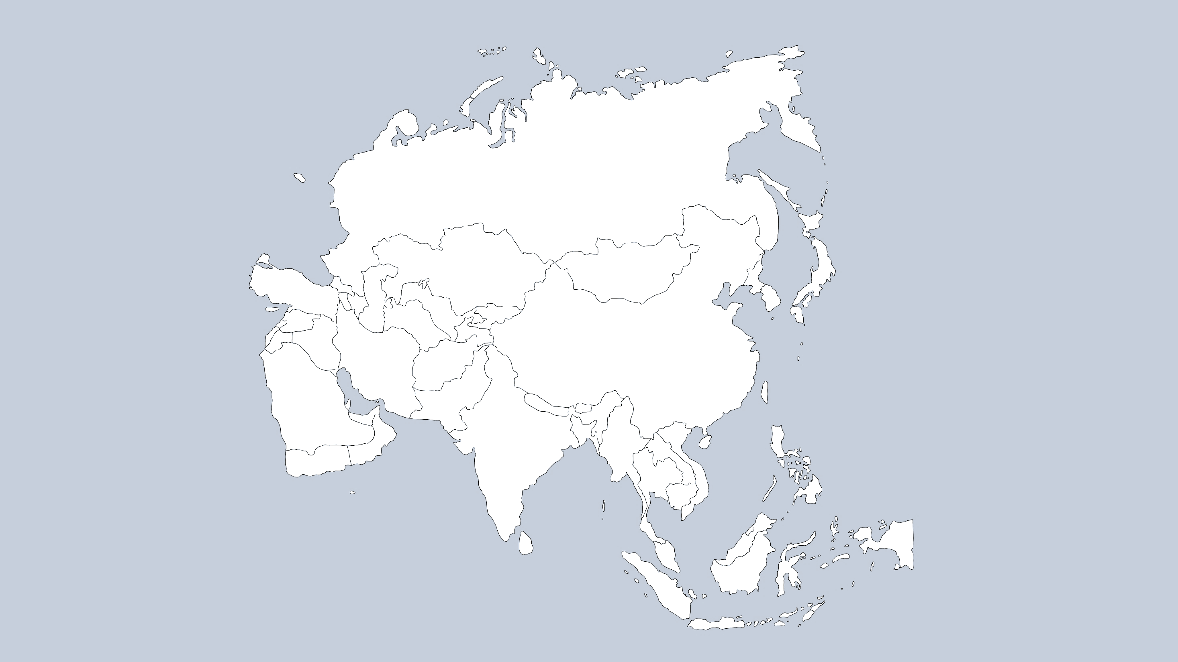

米山
学友会
日本国内33
(北海道のみ
2地区で１つ)
日本国内33
(北海道のみ
2地区で１つ)
1989 韓国
2014 モンゴル
2009 中国
1983 台湾
2013 ネパール
2012 タイ
2017 ミャンマー
2023 ベトナム南
2016 スリランカ
2016 マレーシア
Notes:
★豆辞典p19に対応
クリック！（※学友会のある国が自動的に表示されます）
巣立った奨学生のＯＢ組織、米山学友会は日本に33、海外に10あります。
海外で10番目に設立された学友会は、2023年5月に発足したベトナム南部（ホーチミン）を拠点とする「ベトナム南米山学友会」です。
日本は全部で34地区ですが、北海道は2つの地区で１つの学友会となっているため、日本の全地区に学友会があります。

Slide 18
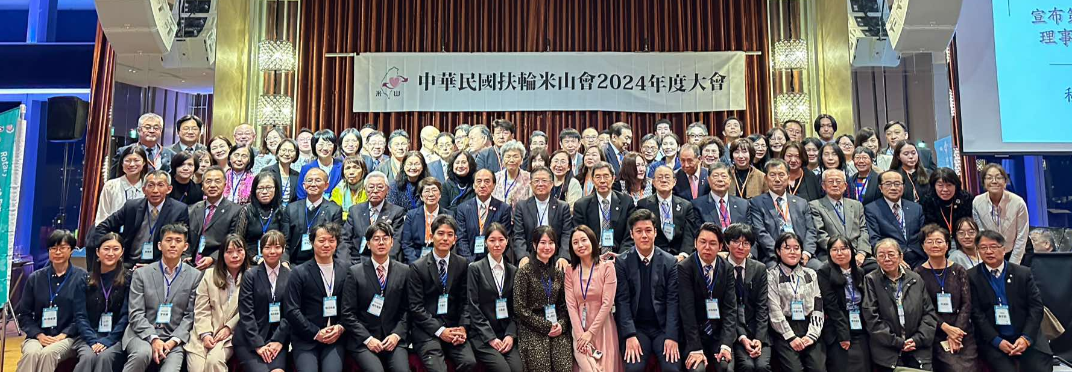
日本人への奨学金17年目、累計67人*支援。
日本留学推進活動も。
*25年採用の奨学生6人を含む
台湾
米山学友会
Notes:
★豆辞典p20に対応
海外の米山学友会も頑張っています。
今回は、台湾、韓国、タイ、そして、スリランカについて、活動を紹介します。
台湾米山学友会では、台湾へ留学する日本人の若者に対し、奨学金を支給しています。今年で17年目となり、累計67人もの日本人を支援してきました。
また、海外留学を希望する台湾の学生に日本への留学をすすめたり、米山奨学金を紹介したりもしています。
※豆辞典冊子は24年度までの奨学生数ですが、本パワーポイントには25年度の採用数を含む人数を記載しています。

Slide 19
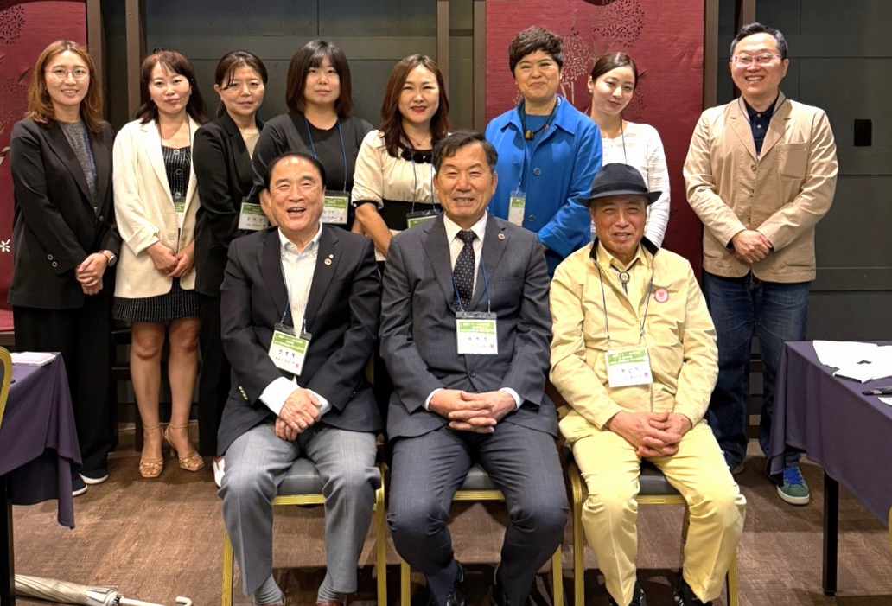
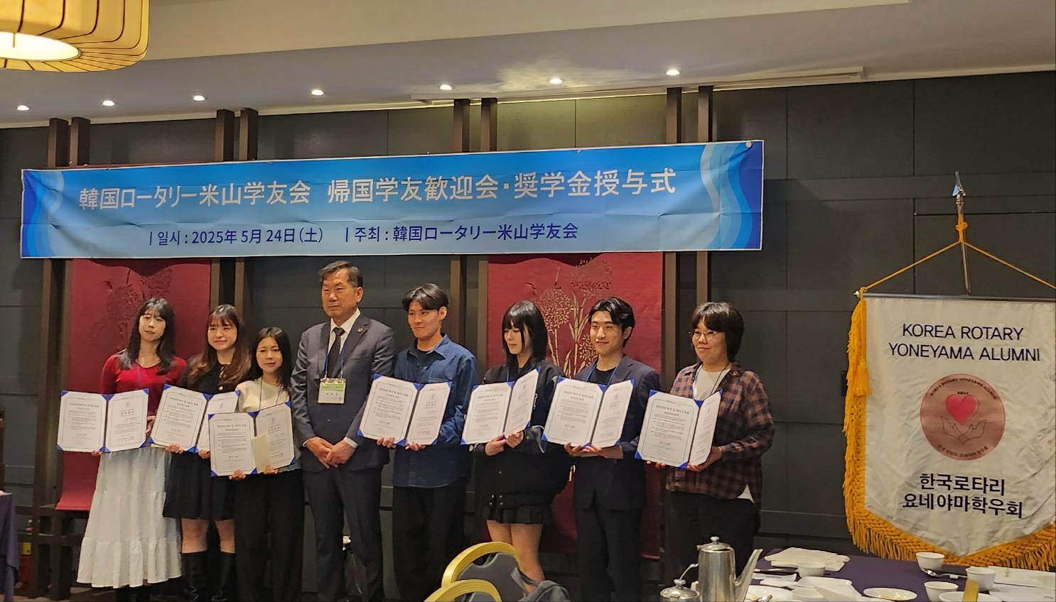
韓国でも！日本人への奨学金 10年目。
累計57人を支援。
韓国
米山学友会
Notes:
★豆辞典p20に対応
台湾米山学友会に続いて、韓国米山学友会でも2016年から、韓国へ留学する日本人の若者への奨学金支援を行っています。
今年は7人採用され、2016年から累計57人もの日本人を支援してくださっています。

Slide 20
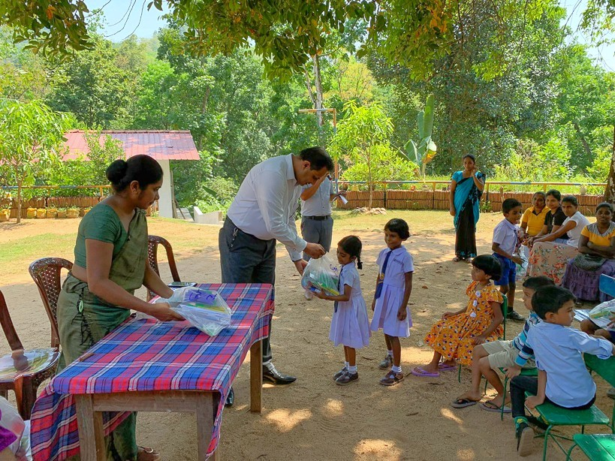
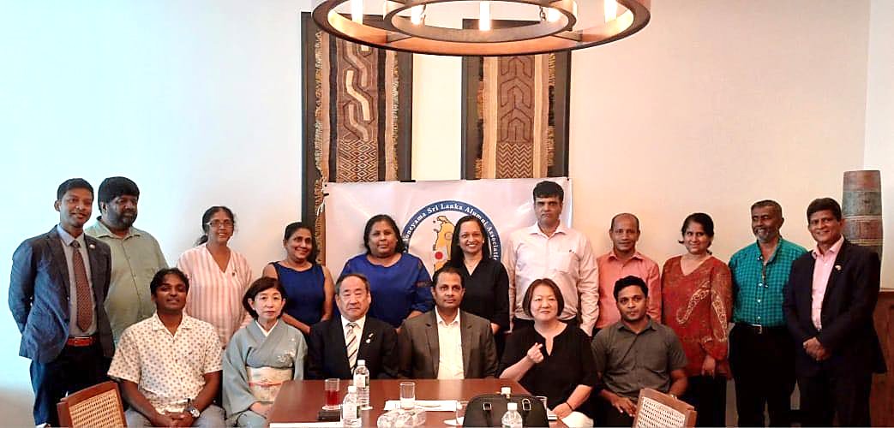
毎年新学期に山岳部の小学校へ文具を送る
奉仕活動を実施。
スリランカ
米山学友会
Notes:
スリランカ米山学友会では、毎年スリランカの山間部にある小学校へ、文具を送る奉仕活動を実施しています。
そのほかにも海岸清掃などの、社会貢献に取り組んでいます。

Slide 21
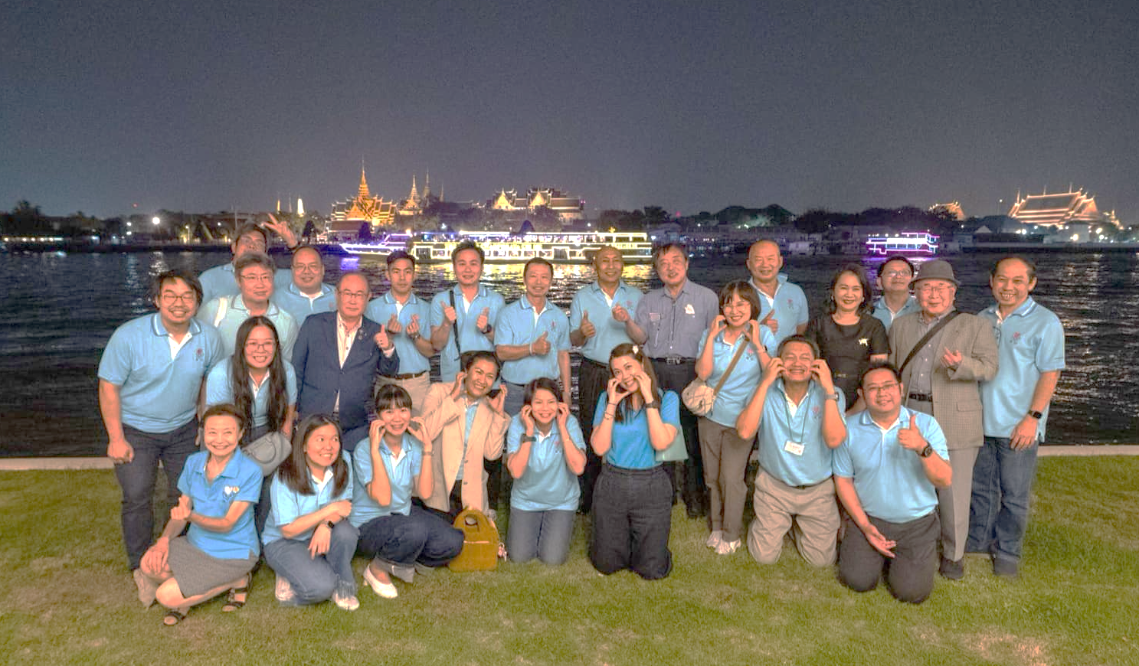
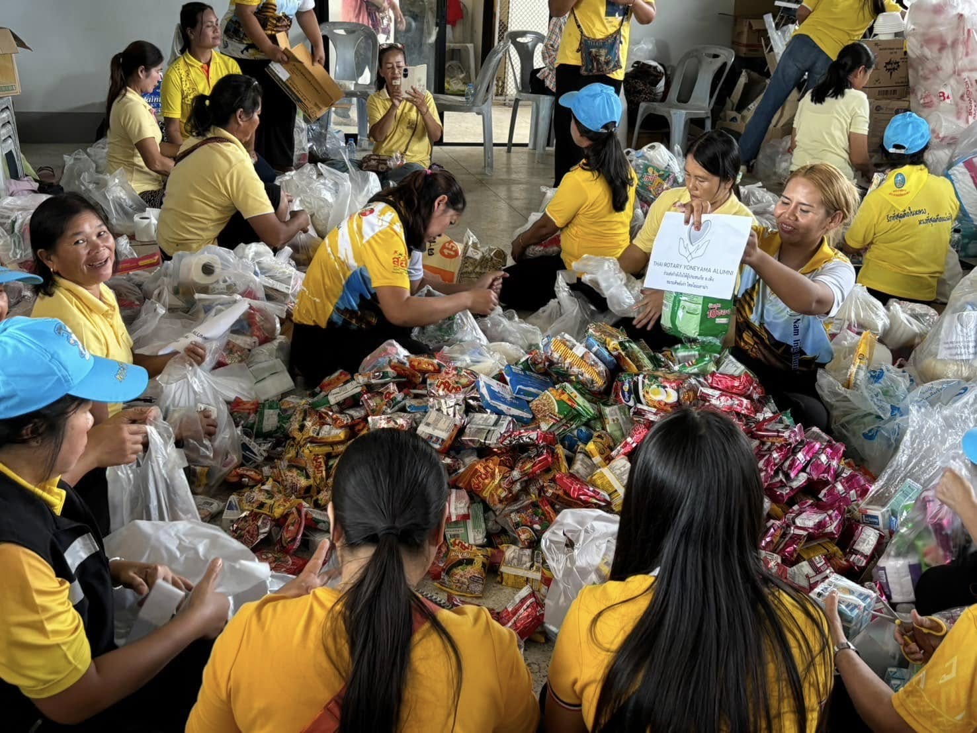
2024年タイ北部で発生した大雨・洪水の
被災地へ義援金を寄付。
タイ
米山学友会
Notes:
タイ米山学友会は、2024年にタイ北部で大雨・洪水が発生した際に被災地に義援金を寄付し、生活必需品の調達を支援しました。
このように、各学友会は米山奨学生とした学んだ奉仕の精神で独自の活動を行っています。

Slide 22
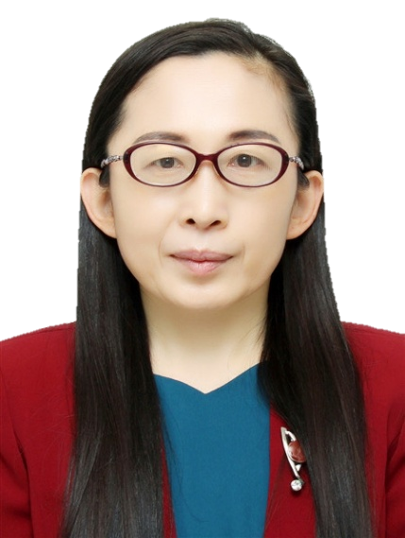

学友からロータリー会員へ
ロータリー会員になった
米山学友
311人
出身国・地域 TOP３
台湾: 88人
中国: 74人
韓国: 73人
今年度のクラブ会長を
務めるのは…
パクサダコ
ジョカエイ
朴貞子さん
東京友愛RC会長
徐佳鋭さん
茨城ERC会長
2750地区
2820地区
Notes:
★豆辞典p14
巣立った奨学生たちは、個人としても世界中で活躍しています。
「豆辞典」や「米山学友の群像」、「ロータリーの友」“よねやまだより”等で多くの学友を紹介しています。ぜひご覧ください。
ロータリーに親しんだ学友たちは、卒業後も、ロータリーとのつながりを持ち続けたいと願っています。
その1つとして、ロータリー会員としてわれわれの仲間となる学友がいます。
現在、ロータリー会員になった学友は311人です。
今年度クラブ会長となった2人の学友は
学友が中心となって設立したクラブの創立会員であり、それぞれ会長を務めています。

Slide 23
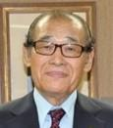
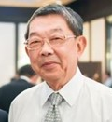
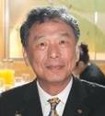
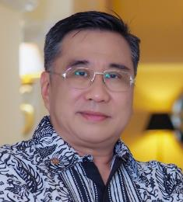
学友からロータリー会員へ
学友が作ったクラブ
6
+ 2
米山学友として
4人目のガバナーが誕生!!
衛星クラブ
*2025-26年度 ガバナーエレクト
ガバナーになった学友
故人
リム ユンウィ
キョ コクブン
リン カミン
ラスマナ・
センダリウス氏
2026-27年度
林 隆義氏
1997-98年度
許 國文氏
2005-06年度
林 華明氏
2015-16年度
3650地区
（韓国）
3490地区
（台湾）
3522地区
（台湾）
3410地区
（インドネシア）
Notes:
★豆辞典p14
米山学友が中心となって設立したロータリークラブは台湾に2つ、日本国内に4つあるほか、衛星クラブも2つ設立されています。
豆辞典14ページに一覧が載っていますので、ぜひご覧ください。
また、ガバナーになった学友も3人おり、左から林 隆義（リム ユンウィー）さん、許 國文（キョ コクブン）さん、林 華明（リン カミン）さんです。
さらに、なんと2026-27年度にはインドネシアのラスマナ センダリウスさんが、米山学友として4人目のガバナーとなる予定です。
【参考１】
・ 2021年に「和光21幸魂ロータリー衛星クラブ」が設立されましたが、2024年6月に終結しました
・ 韓国では2016年に米山学友による衛星クラブ、「韓国米山セソウル・ロータリー衛星クラブ」が設立されましたが、現在は解散しています
【参考２】
＜ガバナーになった米山学友＞
1人目：韓国の林 隆義さん（リムユンウィ/1997-98年度 第3650地区ガバナー）（1977-78/京都西南RC）
2人目：台湾の許 国文さん（きょこくぶん/2005-06年度 第3490地区ガバナー）（1975-77/徳島RC）
3人目：台湾の林 華明さん（りんかみん/2015-16年度 第3522地区ガバナー）（1984-86/東京世田谷RC）
4人目：インドネシアのラスマナ センダリウスさん（2026-27年度 第3410地区ガバナー）（1992-94/長岡西RC）

Slide 24


学友からの寄付 恩返しの気持ち
z
1 3,198
義援金
億
万円
出身国・地域別
東日本大震災 | 約760万円
熊本大地震 | 上海から約20万円
熱海土砂災害 | 台湾から約150万円
能登半島地震 | 約300万円
遺言寄付 | 200万円
1 | 中国 | 91,813,363円 | 62人
2 | 台湾 | 31,241,001円 | 47人
3 | 韓国 | 3,552,000円 | 23人
など…
Notes:
★豆辞典p15
米山へのご寄付のほとんどはロータリー会員からのものですが、実は学友も、この事業を支えてくれています。
米山学友からの寄付金は、累計1億3,198万円にのぼります。
この1億3,198万円以外にも、日本で大きな災害が起きるたびに、国内外の学友から義援金が寄せられています。
2011年、東日本大震災の時には、発生直後から日本の無事を願うメッセージが相次いで寄せられ、国内外の学友から760万円が集まりました。このお金は、奨学会を通じて被災地区へと送金されています。
熊本大地震の時には、上海米山学友会から20万円。熱海土砂災害の時には、台湾米山学友会から150万円。
2024年元旦に発生した能登半島地震に対しては、義援金として、ベトナム出身の学友たちや台湾・スリランカ米山学友会から、合わせて300万円が寄付されました。
このように、「寄付」や「義援金」という形でのロータリーへの恩返しは、他のプログラムではあまりみられないものです。

Slide 25
05
知っておいて
いただきたい事
Notes:
ロータリーを退会しようとしていた会員が、米山に関わったことで「もう一度頑張ってみようと思えた。」そんな声もあります。
米山は、ロータリアンにもう一度奉仕のやりがいを思い出させてくれる、身近なプロジェクトなのです。
この事業を今後も大切にするために、危機管理やその他知っておいていただきたい点についてお話しします

Slide 26






奨学生に関わる危機管理
自然災害
病気・事故
ハラスメント
地区米山奨学委員会 → 危機管理委員会へ報告･対応
地区単位の
LINEグループ等
現役奨学生の
傷害保険
奨学生
→ハラスメント
相談窓口
地区・世話クラブ
→賠償責任保険
例会出席
オリエンテーション
終了式
Notes:
★豆辞典p10
米山奨学生は、ほとんどが成人しているとはいえ、外国から来て勉学に励む学生です。彼ら/彼女らの安全について、常に気にかけてくださいますようお願いします。
①自然災害の場合
有事の際には、奨学生と関係者を含めたSNSグループを作っておくと、いざというときに迅速に確認を取ることができます。
②病気や事故の場合
留学生は国民健康保険に加入が義務付けられており、医療費は3割負担となっています。
米山記念奨学会では、現役奨学生に対する傷害保険に加入しており、「例会出席」「新規奨学生オリエンテーション」「奨学期間終了式」に際して適応されますので、何かあれば相談してください。
③ハラスメントについて
セクハラ・パワハラに巻き込まれないために、できるだけ奨学生と接しないようにしたい…と思う方もいらっしゃるかもしれませんが、米山奨学金の最大の価値は「交流」にあります。奨学生はロータリー会員との交流を通じて、日本社会を学び、国を超えた信頼関係を築いていくからです。
しかし一方、外国人である米山奨学生とは、文化や習慣、年代の違いもあります。相手の気持ちを考え、尊重する気持ちを持って接するようにお願いします。何か問題が発生した場合は、まずは地区米山奨学委員会へ報告・相談をしてください。
【参考】
『カウンセラー・ハンドブック 2025学年度』 p21-23
『奨学事業ハンドブック2025-26年度』p.87-92

Slide 27
業務委託・覚書の締結
2020学年度からスタート、毎年実施
米山記念奨学会
  地区
  ガバナー
  ガバナーエレクト
  世話クラブ
  会長
  会長エレクト
毎年
1～2月
毎年
2～3月
業務委託に係る覚書
業務委託に係る覚書（世話クラブ）
原本(2部)は、
①ガバナー事務所
②米山奨学会で保管
原本(2部)は、
①ガバナー事務所
②世話クラブで保管し、
写しをPDFで奨学会へ提出
Notes:
★豆辞典に対応記載なし
公益財団法人ロータリー米山記念奨学会は、実際の奨学生の選考、お世話などの業務を、地区・ガバナー・世話クラブへ「委託」する形となっています。これまではその点を明文化することなく運営してきましたが、内閣府からの指摘により、「業務委託に関する規程」を整備しました。
クリック！（左図がまず表示され、自動的に右図が表示されます）
まず、「米山奨学会」と「地区」との間で覚書を交わし、続いて「地区」と「世話クラブ」との間で覚書を締結していただいています。これは、1回限りではなく、毎年実施するものです。
奨学生に関して行っていただく内容は、これまでと変わりありません。
今年も1月頃から奨学会とガバナー・ガバナーエレクトとの間で覚書を交わし、来年2月頃から、地区と、世話クラブ会長・会長エレクトとの間で覚書を交わしていただきます。
どうぞよろしくお願いいたします。
【参考】
ロータリー年度（7~6月）と奨学生の学年度（4~3月）が異なるため、地区においてはガバナーとガバナーエレクトの連名、世話クラブにおいては会長と会長エレクトの連名による署名が必要です。
地区では2026学年度奨学生の世話クラブが決定次第、正式採用までの間に、世話クラブとの覚書締結を行っていただくことになります。

